Slide 1
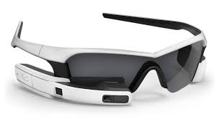
Seelence
Les lunettes connectés
BEATINI Tony
ROYER Mateo
NONN Guillaume

Slide 2
Sommaire
Pourquoi faire ce projet ?
Fonction et schémas
Comment le faire ?
Planning, répartition des tâches
Perspectives

Slide 3

Pourquoi faire ce projet ?
Aider les personnes malentendantes.
Remplacer le son par de l’image.

Slide 4


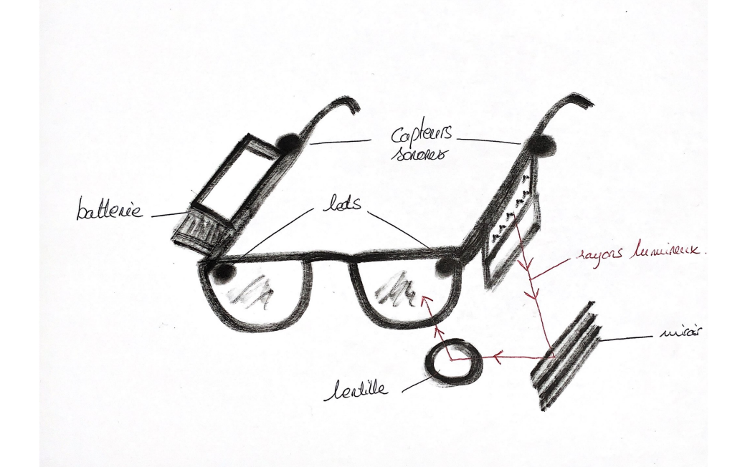
Fonctions, schéma
Détection de bruits anormaux
Connexion au téléphone
Schéma

Slide 5
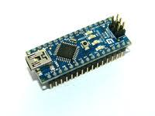
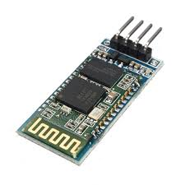
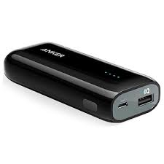
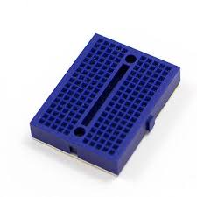
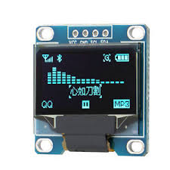

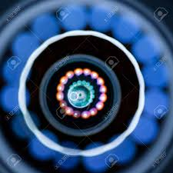
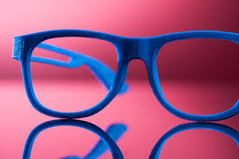
Comment le faire ?
Avec quel matériel ?
Quelles sont les étapes de conception ?

Slide 6
Planning, répartition des tâches
05/04 :Impression des lunettes, schémas, commande des pièces
08/04:Montage des capteurs audio sur les lunettes
15/04:Pose des leds, batterie et Arduino
19/04:Codage de la carte, câblage
26/04 :Montage écran, lentille et miroir
29/04:Finalisation et préparation présentation

Slide 7
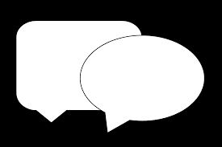

Perspectives
Retranscription écrite d’un dialogue
Modèle plus épuré
Connexions à plusieurs appareil Bluetooth

